Slide 1




Hlavní partneři pro rok 2015
Fotbalový zpravodaj
SK Štětí
Sezóna 2014/2015
Ústecký přebor Jaro 2015
Další partneři pro rok 2015
Restaurace Klub ve Štětí
FORNAXA –TĚSNĚNÍ, spol. s r.o.
Dům dětí a mládeže Štětí
VOLEMAN - autobusová přeprava
Patok s.r.o.
Ahlfit s.r.o.
STROJCONSULT s.r.o.
Izolace Beran s.r.o.
POKORNÝ, spol. s r.o.
STAVEBNÍ STROJE A DOPRAVA s.r.o.
JT-Service s.r.o.
VAM ANLAGETECHNIK s.r.o.
Průmstav Štětí a.s.
Montiz
BESTONSTAV s.r.o.
DEKRA Industrial s.r.o.
AXIS a.s.
INDUSTRIAL CZ, spol. s r.o.
Unistroj s.r.o.
Václav Poustka
Tyma CZ, s.r.o.
Technicom, s.r.o.
Fortuna
Brož Vápeník
21.3.2015
Sobota
18.kolo(17.hrací) 10:15
č.8
Fotbalový klub
Jiskra Modrá
8:0
www.stetimondifotbal.cz
Notes:
SOBOTA

Slide 2






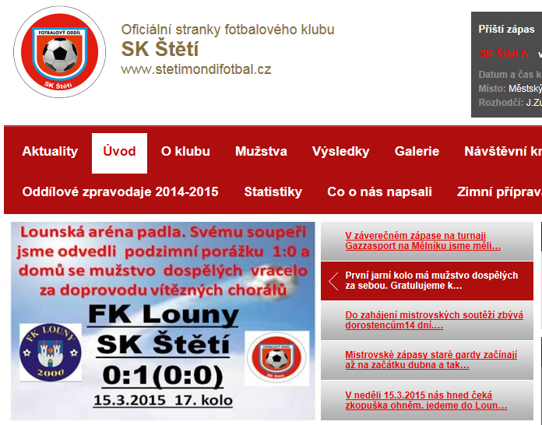



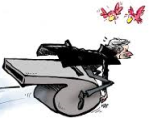



V Í T Á M E
Nový znak SK Štětí
Při příležitosti dnešního utkání Ústeckého přeboru funkcionáře, hráče a příznivce
SK Štětí
a
Fotbalový klub Jiskra Modrá
Kde nás také najdete
Hlavního rozhodčího
Jana Zubra z Košťan
  Asistenty hlavního rozhodčího
  Tomáše Zvonaře z Duchcova
  Tomáše Zubra z Košťan
  Delegáta FAČR
  Miroslava Kalabzu z Dubí
www.stetimondifotbal.cz

Slide 3



Na přelomu března a dubna je už z čeho vybírat
Vážení sportovní přátelé
už jste se nemohli dočkat? Právě dnes je to tady a po více, jak 3 měsících Vás vítáme na první jarním domácím zápase mužstva dospělých a všichni se na těšíme na úvodní výkop dnešního mistrovského utkání. Konec podzimu se nám moc nepovedl, když jsme z posledních 3 zápasů získali pouze 2 body. Odsunulo nás to na 4. místo v tabulce a odstup od 1. místa tabulky se docela citelně zvýšil. Mužstvo dospělých to však určitě ještě nezabalilo a pokusí se úlohu podzimním favoritům Litvínovu a Lounům, co nejvíce znepříjemnit. Jak možná víte, povedlo se to už před týdnem, kdy jsme zvítězili 1:O právě na hřišti Loun 1:0 odkud byla v zimě nejvíce slyšet ozvěna pokusit se o postup do divize. Základním kostra a bojovný duch mužstva zůstaly pohromadě odhodlány bojovat, jak za SK Štětí, tak i za sebe. No, a když se bude dařit, tak se třeba i poprat o postupové příčky do divize. Podrobný průběh zimy včetně hráčských změn najdete v další části zpravodaje. Velké přestupové bomby , ale nehledejte, protože sázíme na mladé perspektivní hráče podpořené zkušenými borci v týmu.
Fotbalový výbor se nemění a i trenérské posty zůstávají stejné. V době jarních prázdnin proběhlo fotbalové soustředění mládeže ve Sloupu v Čechách, jehož účast byla nejvyšší za posledních 5 let, což svědčí o velkém zájmu mládeže o fotbal. Trénovalo se ve Štětí ať už v tělocvičnách nebo na umělé trávě 2.ZŠ. Teď už fotbalisté vybíhají na trávník zdejšího stadionu. Mistrovské soutěže jsou již za branou a brzy bude na fotbalovém stadionu plno. Všichni jste zváni. Program najdete ve zpravodaji, internetových stránkách klubu i města Štětí. Slyšet bude i v městském rozhlase. Kromě mistrovských zápasů se plánuje ve Štětí i velký turnaj mladší přípravky 13. června. Pozvána jsou velká mužstva. Stačí vyslovit Sparta Praha, Bohemians Praha a jedinečnost turnaje je postaráno.
Fanděte slušně . Přejeme Vám, aby se Vám na zdejším stadionu na jaře líbilo co nejvíce a domů odcházeli spokojeni
Sportu zdar
Fotbalu zvlášť
Městský stadion ve Štětí
28.3.2015 | sobota | 10:15 | ASK Lovosice | 15 | Dorost
29.3.2015 | neděle | 10:00,12:00 | FK Litoměřice | 19 | Starší, mladší žáci
4.4.2015 | sobota | 10:00:00 v Roudnici n.L. | FK Litoměřice | 12 | Starší přípravka
4.4.2015 | sobota | 10:15 | Fotbalový klub Rumburk | 20 | Dospělí
Venkovní zápasy
21.3.2015 | sobota | 10:00, 12:00 | FK Bílina | 18 | Starší, mladší žáci
22.3.2015 | neděle | 8:30 | Kochánky |  | Mladší přípravka
28.3.2015 | sobota | 15:00 | SK STAPVilémov | 19 | Dospělí
4.4.2015 | sobota | 13:00 | TJ Chlumec | 16 | Dorost
4.4.2015 | sobota | 10:00, 12:00 | FK Litvínov | 20 | Starší, mladší žáci

Slide 4

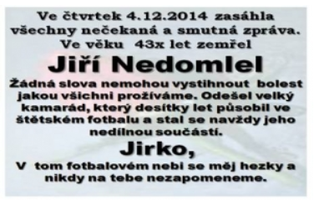
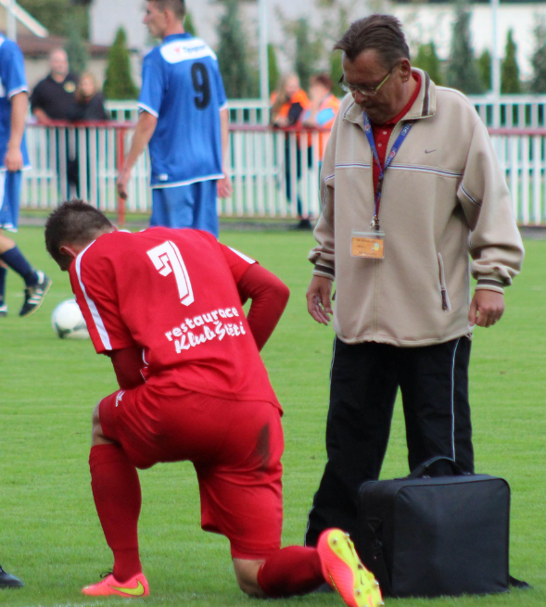


FC Jiskra Modrá
Již tradiční účastník krajského přeboru, se kterým se střetáváme o mistrovské body od 90. let. Pravda, někdy to bylo přerušeno, když jsme třeba zrovna hráli divizní soutěž. Modrá předloni dokonce sestoupila do I. A třídy, ale po roce se rychle vrátila do nejvyšší Severočeské soutěže. Modrou najdete na cestě z Děčína na vrch Sněžník. Obec malá, ale fotbalový areál, který by mohly závidět i kluby z velkých měst. 2 travnatá hřiště s přilehlým sportovním zázemím včetně hotelu. Často se zde připravují i prvoligové týmy a to hlavně Teplice, které to nemají daleko. V prvním jarním kole Modrá doma prohrála s posilněnými Blšany 1:0 a na jaře ji čeká boj o záchranu. O to těžší to dnes budeme mít.
Tým v zimě přivítal ve svém kádru několik mladých hráčů. Jiskra zahájila tradičně přípravu později než ostatní. Ve dvou přípravných zápasech remizovala se Srbicemi 1:1 a porazila Českou Kamenici 4:0.
Do Děčína se vrátil Demčenko, s nímž odešly i pravidelné góly. Skončil také Forman. Martin Fejfar je bohužel dlouhodobě nemocný a Fichtner zraněný.Na hostování z Libouchce přišel Jirka Novák. Do útoku mladý Malec z Ústí a také stoper Srba, který přichází z dorostu FK Teplice.
V první jarním kole náš dnešní soupeř prohrál 15.3.2015
FC Jiskra Modrá 0
FK Chmel Blšany 1

Slide 5


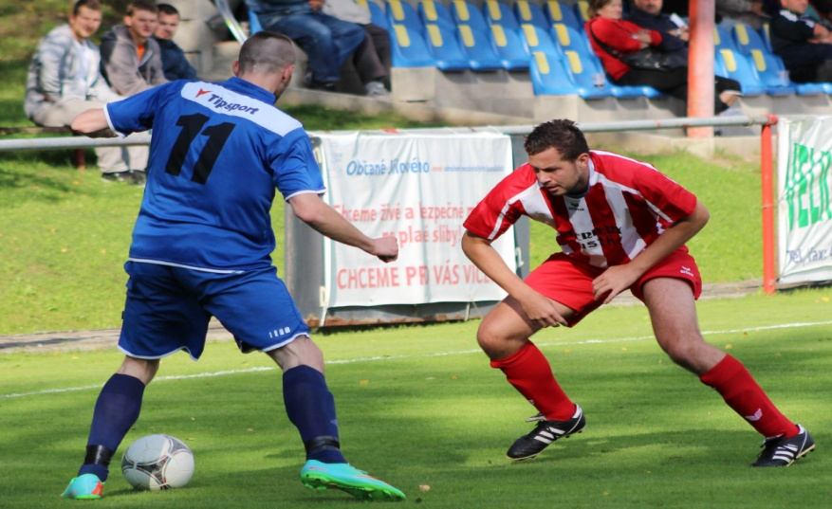
Na jarní část soutěží se poctivě připravovali i mládežnické týmy SK Štětí. Přehled výsledků připravujeme do dalšího vydání zpravodaje
Prvním zápasem právě probíhajícího ročníku bylo v srpnu loňského roku právě utkání s naším dnešním soupeřem na jeho trávníku. Nedařilo a domů odjeli s porážkou
Dospělí | Trenér: Josef Vinš Vedoucí: Jiří Havner Masér: Karel Zavřel
Ústecký přebor | 4. místo 29 bodů
Dorost | Václav Podhorský, Radek Švejdar
I.A Třída | 1. místo 33 bodů
Starší žáci | Zdeněk Németh, René Hrdlička
Ústecký přebor | 16. místo 0 bodů
Mladší žáci | Pavel Hoznédl, Jindřich Špaček
Ústecký přebor | 14. místo 9 bodů
Mladší žáci B | Miroslav Daniluk, Tomáš Gernat
Okresní přebor | 7. místo 9 bodů
Starší přípravka 2004 jeden tým s SK Roudnicí n.l. | František Kučera
Ústecký přebor | 8. místo 9 bodů
Starší přípravka 2005 jeden tým s SK Roudnicí n.l. | Jiří Krucký, David Plicka
Ústecký přebor | 4. místo 15 bodů
Mladší přípravka A | Jiří Malina, Miloslav Hromy, Stanislav Paďour
Mladší přípravka B | Jiří Jakl, Ervín Trojan
Stará garda Sepap
Okresní soutěž | 1. místo 27 bodů
FC Jiskra Modrá – SK Štětí
3:2(0:0) 3.kolo 24.8.2014
Branky: Stejskal 1 (z penalty), Slanička 1
Sestava: Michovský-Ransdorf(45.Rejman), Šmidrkal(77.
Matoušek), Stejskal-Kucler, Šimral, Malák,
Poráč-Belák, Tichý(73.J.Svoboda)
Připraveni: Stehlík, Doležal
Trenér: J.Vinš Vedoucí: J.Havner Masér: J.Nedomlel
Modrá – Štětí 24.8.2014

Slide 6





V Lounech jsme naposledy vyhráli v roce 2000. Před týdnem se to povedlo a využít další šance, tak to mohlo být i vyšším rozdílem
Střelci mužstva v zimní přípravě
Stejskal Lukáš | 8
Blažek Aleš | 4
Kucler Vladimír | 4
Belák Tomáš | 4
Tichý Slavoj | 4
Poráč Vladimír | 1
Šimral Jiří | 1
Malák Marek | 1
Tůma Petr | 1
Hranička Petr | 1
Matuszewski Pavel | 1
Hyka Petr | 1
FK Louny – SK Štětí
0:1(0:0) 5.3.2015 17.kolo
Štětí začalo lépe a první se do střelecké listiny zapsal Kucler střelou vysoko nad brankovou konstrukci. Ve vynikající střelecké pozice se ve 3. minutě po servisní přihrávce od Stejskala, ocitl Belák . Diváci už viděli míč v síti, ale Pokorný v brance nohama vyrazil. Nebylo to ale zdaleka poslední setkání těchto dvou. Domácí se rychle probrali a v 8. minutě pálili metr nad. Míč do blízkosti hostující branky se dostal z volného přímého kopu, když byl před tím ještě tečován ve zdi, ale Kloub, jehož to byla mistrovská premiéra v brance Štětí, si poradil. Více šancí a příležitostí si ke skórování v první půlhodince vypracoval hostující kolektiv. V 19. minutě se na branku domácích řítili 4 hráči Štětí, ale celou akci překombinovali a zbyli jim jen oči pro pláč. Louny na první velkou šanci stále čekaly. Až na volný přímý kop a velké množství rohů vycházeli naprázdno. To hosté ve 25. minutě předvedli akci z fotbalové pohádky. Slanička adresoval před branku nádherný balón a zbývalo jen, aby Belák správně zamířil. Dopadlo to vysokým přestřelením branky. Po půlhodině se domácí konečně dočkali aspoň gólovky. Šikovný útočník prošel přes několik obránců a hráči Štětí zachraňovali na brankové čáře. Hra se v závěru poločasu odehrávala více na polovině hostujícího kolektivu a bouřlivě fandící fanoušci Loun dělali, co mohli, aby dotlačili své hráče k vedoucí brance. Nejvíce zatrnulo hostujícím příznivcům při rohu ve 37. minutě, kdy Kotrba ve snaze odvrátit hlavou míč do bezpečí rozezvučel vlastní tyčku.

Slide 7



Finále Severočeského poháru
2015 je blízko. Ve čtvrtfinále
Jsme zdolali Mojžíř.
V semifinále nás čeká 3.6.2015 na domácím hřišti obhájce loňského prvenství
SK STAP Tratec Vilémov.
Pokračování Louny-Štětí
Na úvod druhé půle domácí zařadili vyšší stupeň a obranu Štětí zkoušeli překonat křídelní hrou. V 52. minutě z toho byl přetažený centr přes celé malé vápno, ale hlavička skončila jen na rohu. Štětská sestava ve druhém dějství poprvé zahrozila v 57. minutě po centru Kuclera na hlavu Stejskala. To hlavní se ale odehrálo o 5 minut později. Po levé straně prošel Malák a jeho na milimetr přesný centr si bezchybně zpracoval a zakončil na 1:0 Belák. Domácí to nevzdali, pustili se útočení, ale zapomínali se občas podívat na vlastní vrátka. Belák využil chyby obránce, jehož musel nádherným zákrokem zaskočit Pokorný. Smutná byla 69. minuta, kdy musel pro zranění opustit hřiště štětský Malák. Nahradil ho Tůma a obrana i nadále plnila všechny úkoly na jedničku. Domácí do žádné finální střely nepustila. O všem mohla rozhodnout 83. minuta. Belák byl zatažen k zemi v pokutovém území a kopala se penalta. Stejskal z ní mířil přesně tam, kam se vrhnul brankář, a skóre se neměnilo. 3 minuty zbývaly do řádné hrací doby, když se šikovně uvolnil Belák a postupoval úplně sám na brankáře. Ten si na jeho kličku počíhal a domácím vlil ještě naději aspoň na vyrovnání. Nastavovalo se 5 minut, ale jedinou příležitost, kterou si domácí vypracovali, byla hlavička, která skončila mimo 3 tyče. Radost hostů z vítězství byla zasloužená. Měli sice míč méně na svých kopačkách, ale šancí si vypracovali mnohem více než domácí a jednu z nich dokázali využit a do města papíru si odvézt 3 body.
Branky: Belák 1
Sestava: Kloub-Kotrba(89.Koráň), Šmidrkal, Šimral, ransdorf-
Kucler, Slanička, Malák(69.Tůma), Stejskal-Tichý,
Belák(90. Matzuszewski) Připraveni: Doležal
Trenér: J.Vinš Vedoucí: M.Toráč Masér: K.Zavřel
TJ Mojžíř – SK Štětí
2:6(1:2) 7.3.2015 UT Roudnice n.L.
Čtvrtfinále Severočeského poháru
Branky: Kucler 2,Blažek 1, Tůma 1, Stejskal 1, Poráč 1
Sestava: Kloub-Tůma(68. Tůma), Šmidrkal, Šimral,
Ransdorf-Kucler, Malák, Slanička, Stejskal-Blažek,
(55. Koráň)Belák(68.P.Vaněk)
Připraveni: Doležal
Trenér: J.Vinš Vedoucí: J.Havner Masér: K.Zavřel
Rozhodčí:Prágl-Benda, Prošek
Překvapení se nekonalo. Dlouho jsme se střelecky nemohli prosadit , ale pak a to zvlášť ve druhém poločase už jsme střelecky zápas ovládli. Postup do semifinále Severočeského poháru.

Slide 8
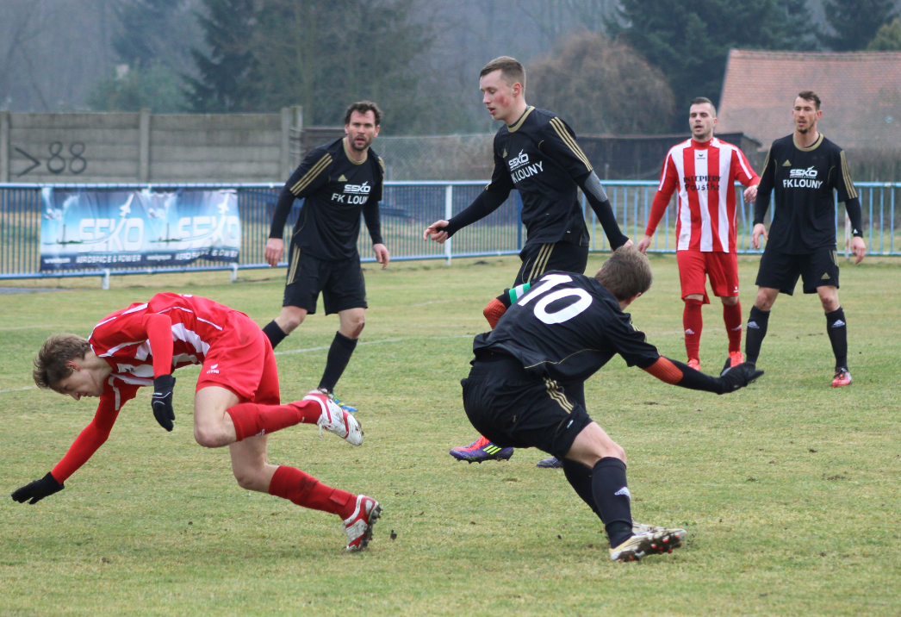

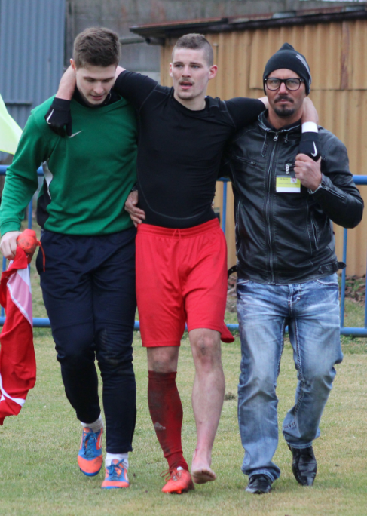
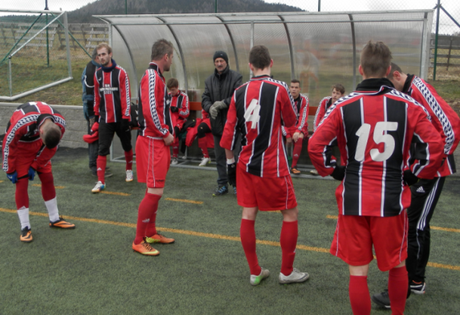
V přátelském zápase v České Lípě jsme o našem vítězství rozhodli ve druhém poločase
Arsenal Česká Lípa – SK Štětí
1:4(1:1) 21.2.2015 přátelský zápas
Branky: Stejskal 2, Blažek 1, Belák 1
Sestava: Doležal-Kotrba, Tůma, Šmidrkal, P.Vaněk-Kucler, Blažek,
Šimral, Matuszewski-Belák, Tichý
Střídající: Stejskal, Malák, Slanička
Trenér: J.Vinš
Jak už pomalu začínalo být v zimní přípravě zvykem, tak o vítězství jsme rozhodli ve 2. poločase. Soupeř, který hraje Liberecký přebor dlouho odolával a zvrat nastal až po brance Beláka v 73. minutě.
FK Stráž pod Ralskem – SK Štětí
0:8(0:4) 28.2.2015
Heřmanice přátelské utkání
Branky: Belák 3, Hranička 1, Stejskal 1, Kucler 1, Tichý 1, Matuszewski 1
Sestava: Doležal-Kotrba, Šimral, Tůma, Stejskal-Kucler,
Malák, Hranička, Slanička- Belák, Tichý
Střídající: Blažek, Matuszewski
Trenér: J.Vinš Vedoucí: J.Havner Masér: K.Zavřel
Rozhodčí: Zlatník-Miklovič, Tykva
Příjemné prostředí a pohodový výkon našeho mužstva. Soupeř účastník I.A třídy nás sice tolik neprověřil,ale naše mužstvo si aspoň pěkně zastřílelo.
Louny – Štětí 15.3.2015
snímky svědčí o tom, že se v Lounech nehrálo v rukavičkách

Slide 9

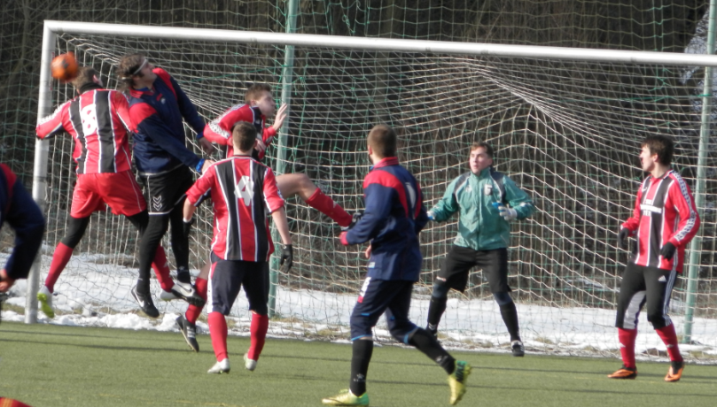
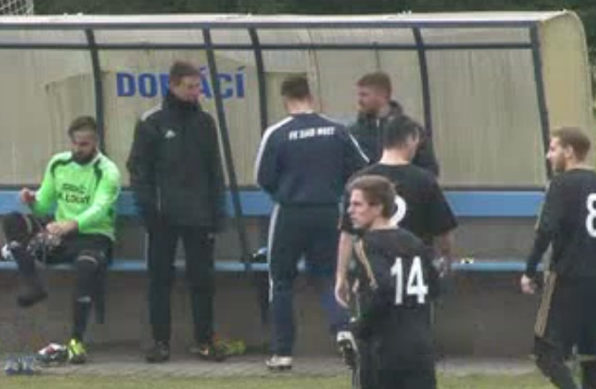


Pokračování zimních zápasů
Trenér Loun Pavel Schettl hledal po zápase důvody porážky svého mužstva
Dnešní zápas jsme nezvládli a to i přesto, že jsme se na takto vedený zápas připravovali. Soupeř se mi zdál dokonce trochu slabší než v posledním kole na podzim. Bohužel jsme si nechali dát školáckou branku a zápas tak soupeři výrazně usnadnili. Ten nadšeně bojoval a přesto, že hosté moc často míč neměli, vyhráli a nakonec mohli i výrazněji. Hráčům nemůžu upřít snahu, ale chyběl nám větší hlad a agresivita v pokutovém území. Při inkasované brance jsme udělali tolik taktických chyb, že to ani jinak dopadnout nemohlo.
TJ Jiskra Mimoň – SK Štětí
2:7(1:1) 7.2.2015 přípravné utkání
Branky: Stejskal 3, Blažek 1, Tichý 1, Malák 1, Kucler 1
Sestava: Doležal(45.Kloub)-P.Vaněk, Šmidrkal, Šimral, Ransdorf-
Kucler, Blažek, Malák, Stejskal- Tichý, Koráň
Trenér: J.Vinš Vedoucí: J.Havner Masér: K.Zavřel
Výsledek hezký, výkon už tak ale nevypadal. Ještě v 70. minutě to bylo 2:2. V závěru jsme se rozstříleli, když domácí zcela odpadli a nemohli se dočkat konce.
SK Štětí – SK Slaný
2:0(0:0) 14.2.2015 UT Hrobce přátelák
Branky: Šimral 1, Tichý 1
Sestava: Kloub(45. Doležal) – Šára, Šimral, Šmidrkal, Ransdorf-
Kucler, Slanička, Malák, Stejskal-Tichý, Blažek
Střídající: Matuszewski, Poráč, Danč, Beruška
Trenér: J.Vinš Vedoucí: J.Havner Masér: K.Zavřel
Rozhodčí: M.Toráč-Šindelář, Huml
Po bezkrevném výkonu v prvním poločase jsme se střelecky prosadili až ve druhé části.
Milan Plíšek-sekretář SK Štětí
Vyrovnané utkání. Takticky jsme to zvládli lépe než domácí.Pro mnohé možná překvapující výsledek, ale mužstvo se poctivě v zimě připravovalo a skvěle zahrála v tomto utkání obrana. Na rozdíl od jiných, kteří říkají, že v zápase moc šancí nebylo, si myslím, že jsme si jich vypracovali dost, ale chyběly tomu branky. Dobrý výkon podali rozhodčí. Připouštěli trochu tvrdší hru, ale žádnému z mužstev nestranili, a jak se říká, pískali rovinu.

Slide 10



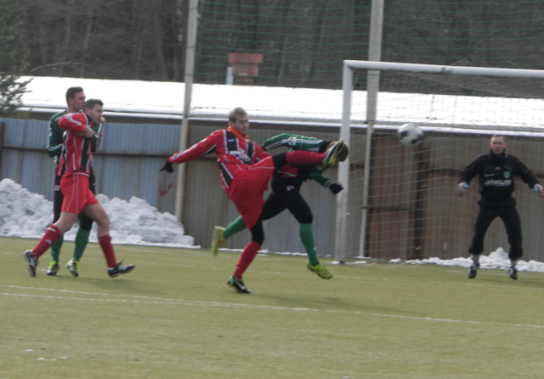
V prvním jarním kole zvítězili hosté v 5 zápasech
Další zimní zápasy
FC Nový Bor – SK Štětí
1:2(0:1) 31.1.2015
Branky: Stejskal 1, Tichý 1
Sestava: Michovský(45.Doležal)-Tůma, Šmidrkal, Šimral, Ransdorf-
Kucler, Malák, Slanička, Stejskal-Belák, Tichý
Střídající: Németh
Trenér: J.Vinš Vedoucí: J.Havner Masér: K.Zavřel
Utkání hrané v rámci soustředění ve Sloupu v Čechách. V prověrce proti diviznímu celku jsme vedli už 2:0. V závěru docházely síly, ale i tak jsme nechali domácí pouze snížit. Ve 3. zápase zimy to bylo naše 1. Letošní vítězství.
Kadaň - Bílina 0:2(0:1)
hosté vedli v poločase brankou z penalty a krásnou střelou Vlasáka z volného přímého kopu 2:0. Domácí zkoušeli po změně stran vyrovnat, ale jejich snaha byla hodně bezzubá a na první jarní body si musí Kadaň počkat.
Rumburk- Hrobce 3:5(2:4)
stačí napsat Kala z Hrobců 4 branky a hned je jasné, kdo byl hlavní postavou zápasu. Hrálo se na umělce ve Varnsdorfu a z hokejového výsledku se radovali hosté, kteří pokračují v dobrých výkonech z konce podzimu.
Spořice - Litvínov 0:2(0:1)
hosté podali takticky velmi vyzrálý výkon a celý zápas hru režírovali. První branku ještě před změnou stran vstřelil Holman , druhou po změně stran Kulhánek. Domácí neproměnili penaltu.
Proboštov - Horní Jiřetín 0:1(0:0)
utkání chudé na branky se hrálo na umělce v Srbicích a paradoxem je , že jedinou branku dali hosté ve druhém poločase, který téměř celý hráli bez vyloučeného Mikulčíka. Autorem branky byl Levý.
Neštěmice – Modlany 3:2(1:0)
kvalitní utkání, které domácím udělalo velkou radost, protože porazili silného soupeře, který celý zápas dotahoval. V poslední minutě dokonce Modlany vyrovnaly, ale pro postavení mimo hru nemohla branka platit.
Louny - Štětí 0:1(0:0)
většina sázkařů se zmýlila, když favorizovala domácí. Štětí mělo mnohem více šancí než ambiciózní domácí jedenáctka. Jedinou branku zápasu, vstřelil Belák. 7 minut před koncem mohl zvýšit Stejskal z penalty na 2:0, ale neproměnil.
Modrá - Blšany 0:1 (0:1)
hosté nastupovali bez jediného přátelského zápasu. Po celé utkání měli více ze hry , ale rozhodující branka padla až 10 minut před koncem z kopačky nové akvizice Jiřího Böhma po rohu.
Vilémov - Děčín 6:0(5:0)
útočná vozba domácích rozebrala hostující obranu a stačil na na to poločas. Kaňkovský 3 branky, Demke 2. Velké zklamání pro hosty, kteří v zimní lize právě tohoto soupeře porazili, ale kdeže loňské sněhy jsou.
Nový Bor-Štětí 31.1.2015

Slide 11



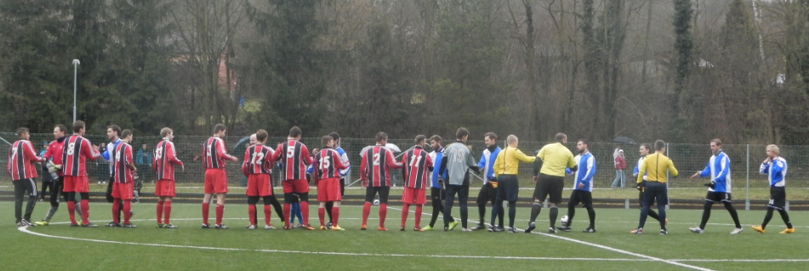

Přehled zimních přípravných
zápasů
Tabulka po 17. kole(16. hraném) Ústeckého přeboru
SK Benátky n.J.- SK Štětí
3:0(0:0) 17.1.2015
Sestava: Doležal-Tůma, Šmidrkal, Šimral, Ransdorf(45.Blažek)-
Kucler,Malák75.Németh),Slanička, Stejskal- Belák, Tichý
Trenér: J.Vinš Vedoucí: J.Havner
S divizním soupeřem jsme drželi v prvním poločase vyrovnanou partii. Ve druhém poločase jsme polevili a domácí 3 brankami rozhodli o zaslouženém vítězství
1. | Litvínov | 16 | 13 | 0 | 3 |  | 43:18 | 39
2. | Louny | 16 | 11 | 0 | 5 |  | 41:19 | 33
3. | Štětí | 16 | 10 | 1 | 5 | 1 | 49:23 | 32
4. | H. Jiřetín | 16 | 9 | 2 | 5 | 2 | 32.23 | 31
5. | Modlany | 16 | 9 | 2 | 5 | 1 | 45:34 | 30
6. | Vilémov | 16 | 9 | 1 | 6 | 1 | 41:28 | 29
7. | Neštěmice | 16 | 9 | 1 | 6 | 1 | 31:28 | 29
8. | Bílina | 16 | 9 | 1 | 6 |  | 36:21 | 28
9. | Hrobce | 16 | 7 | 3 | 6 |  | 47:48 | 24
10. | Proboštov | 16 | 6 | 3 | 7 | 1 | 34:34 | 22
11. | Modrá | 16 | 6 | 1 | 9 |  | 28:28 | 19
12. | Spořice | 16 | 5 | 1 | 10 |  | 39:44 | 16
13. | T.Kadaň | 16 | 4 | 2 | 10 | 1 | 16:37 | 15
14. | Jun.Děčín | 16 | 3 | 2 | 11 | 2 | 24.53 | 13
15. | Blšany | 16 | 3 | 2 | 11 | 2 | 24:63 | 13
16. | Rumburk | 16 | 3 | 2 | 11 |  | 26:55 | 11
TJ Střekov – SK Štětí
2:2(2:0) 24.1.2015
Branky: Hyka 1, Blažek 1
Sestava: Michovský(45. Kloub)-Tůma, Šmidrkal, Šimral, P.Vaněk-
Tichý, Blažek,
Malák, Kucler
Střídající: Ransdorf, Slanička, Stejskal, Doležal
Trenér: J.Vinš Vedoucí: J.Havner
Proti vedoucímu mužstvu I.A třídy jsme byli o něco aktivnější ,ale nakonec jsme dosáhli pouze na remízu, když jsme dotahovali dvoubrankové manko z prvního poločasu.
Vítězství Štětí v Lounech a třetí se smál. Tím je Litvínov, který zvýšil svůj náskok na čele před druhým týmem tabulky na 6 bodů. Od 2. do 8. místa je rozdíl 5 bodů a v dalších kolech se fanoušci mají na co těšit. Nelítostný bude i souboj o záchranu. Blšany hlásí samé velké hvězdy a před týdnem vyhráli také v Modré 1:0. Mužstev , která však nutně potřebují na jaře v boji o záchranu body je však mnohem více.

Slide 12
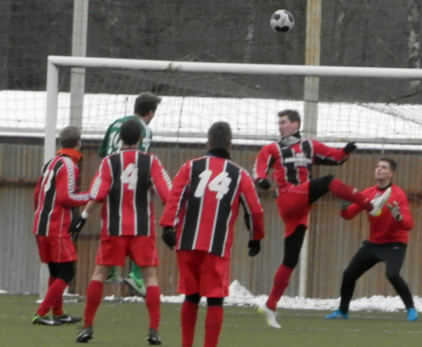
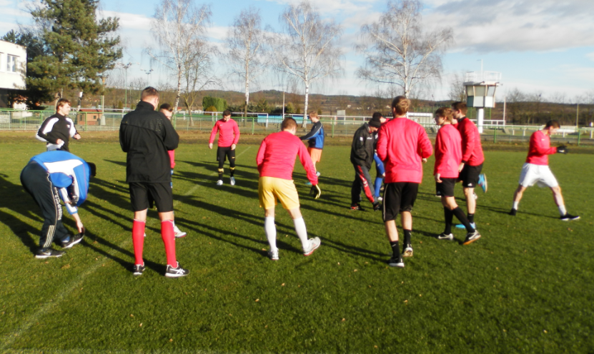
O tomto víkendu je na programu 18. kolo Ústeckého přeboru
Hrobce | Spořice | 21.03. 10:15 | SO
Litvínov | T.Kadaň | 21.03. 15:00 | SO
Bílina | Proboštov | 21.03. 15:00 | SO
H. Jiřetín | Neštěmice | 21.03. 15:00 | SO
Modlany | Louny | 21.03. 15:00 | SO
Štětí | Modrá | 21.03. 10:15 | SO
Blšany | Vilémov | 22.03. 15:00 | NE
Jun.Děčín | Rumburk | 22.03. 15:00 | NE
Zápasem 19. kola je za týden naše utkání ve Vilémově
Jun.Děčín | Hrobce | 29.03. 15:00 | NE
Rumburk | Blšany | 28.03. 10:15 | SO
Vilémov | Štětí | 28.03. 15:00 | SO
Modrá | Modlany | 29.03. 15:00 | NE
Louny | H. Jiřetín | 29.03. 15:00 | NE
Neštěmice | Bílina | 29.03. 15:00 | NE
Proboštov | Litvínov | 28.03. 15:00 | SO
T.Kadaň | Spořice | 28.03. 10:15 | SO
Nejcitelnější ztrátou je odchod Martina Rejmana, který vyslyšel hlasy divizních Lovosic a odešel na půlroční hostování. Do přípravy už se nezapojil David Mencl a požádal o hostování v SK Roudnici n.L.. David Stehlík studující daleko od Štětí využil nabídku na půlroční hostování od Vehlovic. David Németh zkusí štěstí v Dynamu Střížovice. Smutno nám je nad talentem Jakuba Peterky, který ještě v nedávné době patřil k největším nadějím Štětského fotbalu. Pracovní , ale i zdravotní problémy ho odvály někam jinam. Možná, že ale ještě není pozdě. Pokud se Jakub vypořádá se všemi těmito okolnostmi, tak je stále šance začít trénovat a vrátit se do původní formy. Mnozí si také jistě vzpomenou na náš poslední podzimní zápas, když z důvodu zranění musel hřiště opustit Václav Michovský. Brankářská jednička posledních let ve Štětí. Všichni a hlavně on samotný doufali, že do začátku jara bude všechno v pořádku, ale opak byl pravdou. Deset dní před startem jara Václav oznámil, že zranění se nelepší a pravděpodobně to bude muset vyřešit operativní zákrok. Popřejeme Vaškovi rychlou rekonvalescenci a návrat na fotbalové trávníky.
V mužstvu se objevilo i několik nových tváří. Ze Straškova přišel na střídavý start brankář Lukáš Kloub. Z Českého Brodu Jiří Gabriel také na post brankáře. Do pole mužstvo posílil Štěpán Kotrba z SK Roudnice n.L. Další novou tváří je i Pavel Matuszewski z Brozan.
Štětí 10.1.2015

Slide 13

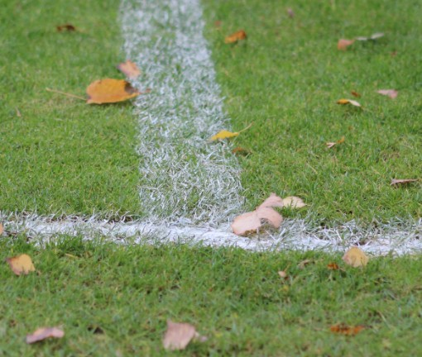
Jaká byla zima u mužstva dospělých?
V posledním podzimním kole jsme doma hráli proti Lounům a byla to naše jediná podzimní porážka na domácím hřišti.
Krátká. Už 10.ledna 2015 se na městském stadionu ve Štětí hráči hlásili trenérovi Josefu Vinšovi připraveni zahájit zimní přípravu. Na úvod si zaběhali pár koleček, necelých 30 a seznámili se s programem zimní přípravy. Trénovalo se 3x týdně. Většinou na hřišti ve Štětí, ale také se od února jezdilo na umělou trávu do Roudnice n.L. Bylo připraveno 8 zápasů mužstvy z různých úrovní. Hned ten první protivník byl hodně silný. Benátky nad Jizerou, 2 tým divizní skupiny C. V prvním poločase jsme drželi krok, ale ve druhém jsme polevili a soupeř toho dokázal náležitě využít ke vstřelení 3 branek. Za týden proti Střekovu jsme jenom remizovali 2:2 a tak jsme se prvního zimního vítězství dočkali až proti diviznímu Novému Boru 2:1 31.1.2015, když jsme zde byli na soustředění v nedalekém Sloupu v Čechách. Byla zde nastartována série vítězství. Až na Českou Lípu to bylo proti soupeřům z nižších soutěží, ale i tak to potěšilo. Na druhou stranu nutno ale přiznat, že ne vždy byla předvedená hra ideální. V posledním zápase před začátkem jara jsme hráli čtvrtfinále Severočeského poháru a vítězství 6:2 nad Mojžíři značí postup do semifinále proti Vilémovu. Realizační tým doznal změnu na postu vedoucího mužstva. Jiří Havner z důvodu se nezměnil. Trenérem zůstal Josef Vinš, vedoucím Jiří Havner a masérem Karel Zavřel. Při této příležitosti nesmíme zapomenout na Jirku nedomlela, který nás 4. prosince loňského roku navždy opustil. Jirka už ve druhé polovině podzimu u mužstva nebyl. Nedovolil mu to jeho zdravotní stav. Všichni jsme stále doufali, že to dobře dopadne, ale nakonec to bylo všechno až moc smutné. Změny doznal i kádr mužstva.
SK Štětí – FK Louny
0:1(0:1) 29.11.2014 2. Kolo 15. hrací
Hosté začali mnohem lépe. Po volném přímém kopu a centru Jamricha se obrana rozestoupila a nabíhající Jakub Suchý nemohl odmítnout. 1:0 Pro Louny.Domácí, kteří na podzim nebývají zvyklý, že by hosté vedli, zvýšili obrátky, ale žádnou tutovku ze svého rejstříku nevytáhli. S rohem Kuclera si brankář snadno poradil. Naopak odkop se nepovedl Menclovi, toho málem využil Němec, ale naštěstí pro Štětí trefil jen levou tyčku brankové konstrukce.Ve výborném střeleckém úhlu se objevil Rejman, ale Pokorný v brance zůstal v klidu a s ostrou střelou si poradil. Tu největší příležitost na vyrovnání si ale domácí přichystali těsně před poločasem. Stejskal ve skluzu míč trefil napoprvé, ale do cesty postavilo břevno a tak se šlo kabin za jednobrankového vedení Loun. Očekávaný tlak domácích se po změně stran nedostavil. Utkání začalo více připomínat taktický boj. Branku Michovského z volného přímého kopu minul Krejčík. Smolnou a také poslední letošní minutou pro brankáře Štětí Václava Michovského byla ta 60. Nejprve skvěle zasáhl a pak pro zranění musel odstoupit. Podzimní premiéry v brance se dočkal Darek Doležal. V 69. minutě už to vypadalo, že je to tam. Bylo, ale vedle. Hlavičce Slaničky chybělo jen několik centimetrů. Lavička Loun si zhluboka oddechla. To byla také poslední větší možnost domácích vyrovnat. Zkušení hráči Loun konec zápasu zvládli na jedničku a společně se svými fanoušky mohli slavit cenné a důležité vítězství ve Štětí 1:0.
Sestava: Michovský(60. Doležal)-Poráč, Ransdorf, Slanička, Mencl- Tichý,
Malák, Stejskal, Kucler(58. Blažek)-Rejman, Belák
Připraveni: Balaštík, Marek, Danč, P.Vaněk
Trenér: J.Vinš Vedoucí: V.Frey Masér: K.Zavřel

Slide 14


Fanoušci mohou jet s námi. Odjezdy autobusu od hřiště jsou v přehledu
Nové tváře mužstva
Lukáš Kloub – brankář
Fotbalově vyrůstal ve Straškově. Jako dorostenec si odskočil do VOŠ Roudnice n.L. a pak se vrátil zpět do rodného mužstva ve Straškově. Stále mladý hráč , který má budoucnost před sebou
Jiří Gabriel - brankář
Vystřídal už hodně mužstev a to hlavně v mládežnickém věku. Kladno, Bohemians
a chvilku byl i ve Spartě. Do Štětí přišel na hostování z Českého Brodu
Pavel Matuszewski
Hrával v Travčicích a v Brozanech odkud právě přišel na hostování do Štětí. 21 let.
Štěpán Kotrba
19 let. V jeho fotbalové kariéře je Štětí čtvrtým mužstvem . První fotbalové zkušenosti získával v Račiněvsi, pak přestoupil do SK Roudnice n.L. a dorostenecké roky prožil v dresu VOŠ a SOŠ Roudnice n.L. Ve Štětí nyní hostuje z SK Roudnice n.L.
Dospělí Jaro 2015
Datum | Den | Čas | Odjezd | Kde | Doma | Venku | Kolo
14.3.2015 | neděle | 14:30 | 12:15 | V | FK Louny | SK Štětí A | 17
21.3.2015 | sobota | 10:15 |  | D | SK Štětí A | FC Jiskra Modrá | 18
28.3.2015 | sobota | 15:00 | 12:00 | V | SK STAP Vilémov | SK Štětí A | 19
4.4.2015 | sobota | 10:15 |  | D | SK Štětí A | Fotbalový klub Rumburk | 20
12.4.2015 | neděle | 16:30 | 14:00 | V | FK Junior Děčín-UT | SK Štětí A | 21
18.4.2015 | sobota | 10:15 |  | D | SK Štětí A | FK Chmel Blšany | 22
25.4.2015 | sobota | 10:15 |  | D | SK Štětí A | SK Hrobce-Roudnice n.L. | 23
2.5.2015 | sobota | 17:00 | 14:30 | V | Baník Modlany | SK Štětí A | 24
9.5.2015 | sobota | 10:15 |  | D | SK Štětí A | Sokol Horní Jiřetín | 25
16.5.2015 | sobota | 15:00 | 12:30 | V | FK Bílina | SK Štětí A | 26
23.5.2015 | sobota | 10:15 |  | D | SK Štětí A | FK Litvínov | 27
30.5.2015 | sobota | 17:00 | 14:15 | V | 1.FC Spořice | SK Štětí A | 28
3.6.2015 | středa | 17:00 |  | 17:00 | SK Stap vilémov | SK Štětí A | semifinále poháru
6.6.2015 | sobota | 10:15 |  | D | SK Štětí A | FK Tatran Kadaň | 29
10.6.2015 | středa | 17:30 |  | D | SK Štětí A | FK Český Lev Neštěmice | 16
13.6.2015 | sobota | 17:00 | 14:30 | V | TJ Proboštov | SK Štětí A | 30
SK Štětí
do toho

Slide 15



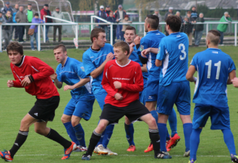

Jarní kádr mužstva dospělých
Pozvánky
Tůma Petr | 1977
Stejskal Lukáš | 1980
Blažek Aleš | 1984
Ransdorf Jiří | 1986
Kucler Vladimír | 1988
Poráč Vladimír | 1988
Šmidrkal Michal | 1989
Belák Tomáš | 1990
Šimral Jiří | 1990
Kloub Lukáš | 1991
Gabriel Jiří | 1991
Michovský Václav | 1992
Tichý Slavoj | 1992
Malák Marek | 1993
Slanička Rudolf | 1993
Vaněk Pavel | 1993
Matuszewski Pavel | 1994
Doležal Darek | 1994
Kotrba Štěpán | 1995
SK Stap Vilémov -SK Štětí
Sobota 28.3.2015 15:00
Odjezd 12:00 ze hřiště
Domácí výrazně posílili v útoku a střelecká efektivita je skvělá. Zajímavostí je, že Vilémov nás čeká i v Semifinále Severočeského poháru 3.6.2015 doma.
SK Štětí
FK Rumburk
Sobota 4.4.2015 10:15

Slide 16
Datum | Den | Dospělí |  |  |  | Dorost |  |  |  | Star.,mlad.žáci |  |  |  | Mladší žáci B |  |  |  | Starší přípravka 2004,2005 |  |  |  | Mladší přípravka A |  |  |  | Mladší přípravka B |  |  |  | Stará garda
14.3.2015 | sobota
15.3.2015 | neděle | 14:30 | V | FKLouny | 17:00
21.3.2015 | sobota | 10:15 | D | FC Jiskra Modrá | 18. |  |  |  |  | 10:00, 12:00 | V | FK Bílina | 18.
22.3.2015 | neděle
28.3.2015 | sobota | 10:15 | V | SK STAP-TRATEC Vilémov | 19. | 10:15 | D | ASK Lovosice | 15.
29.3.2015 | neděle |  |  |  |  |  |  |  |  | 10:00,12:00 | D | FK Litoměřice | 19.
4.4.2015 | sobota | 10:15 | D | Fotbalový klub Rumburk | 20. | 13:00 | V | TJ Chlumec | 16. | 10:00, 12:00 | V | FK Litvínov | 20. |  |  |  |  | 10:00 | D | FK Litoměřice | 12.
5.4.2015 | neděle
10.4.2015 | pátek |  |  |  |  |  |  |  |  |  |  |  |  |  |  |  |  |  |  |  |  |  |  |  |  |  |  |  |  | 17:30 | D | Viktorie Kleneč | 10.
11.4.2015 | sobota |  |  |  |  | 10:15 | D | FC Jiskra Modrá/Boletice | 17. |  |  |  |  | 10:00 | V-Mlékojedy | FK Litoměřice B | 11.
12.4.2015 | neděle | 16:30 | V | FK Junior Děčín | 21. |  |  |  |  | 10:00, 12:00 | D | FK Tatran Kadaň | 21.
17.4.2015 | pátek |  |  |  |  |  |  |  |  |  |  |  |  |  |  |  |  |  |  |  |  |  |  |  |  |  |  |  |  | 17:30 | D | Sokol Čechie Mšené Lázně | 11.
18.4.2015 | sobota | 10:15 | D | FK Chmel Blšany | 22. | 10:15 | V | SK Sokol Brozany | 18. |  |  |  |  | 13:00 | D | FK Libochovice | 12. | 10:30 | V | FK Kadaň/Ervěnice | 14
19.4.2015 | neděle |  |  |  |  |  |  |  |  | 10:00, 12:00 | V | SK Sokol Brozany | 22. |  |  |  |  |  |  |  |  | 10:00 | D-Štětí | Semifinálová skupina F (Dobříň, Podlusky , Úštěk, Štětí A)
24.4.205 | pátek |  |  |  |  |  |  |  |  |  |  |  |  |  |  |  |  |  |  |  |  |  |  |  |  |  |  |  |  | 17:30 | V | Káčko Roudnice n.L. | 12.
25.4.2015 | sobota | 10:15 | D | SK Hrobce-Roudnice n.L. | 23. |  |  |  |  | 10:30, 12:30 | V | FK Slavoj Žatec | 23. |  |  |  |  | 10:00 | D | Mostecký FK | 15. |  |  |  |  | 10:00 | V-Malé Žernoseky | Skupina 17.-19.místo(Malé Žernoseky, Mšené Lázně, Štětí B)
26.4.2015 | neděle |  |  |  |  | 10:00 | V | TJ Mojžíř | 19. |  |  |  |  | 10:00 | D | Sokol Terezín | 13. |  |  |  |  | 10:00 | V-Dobříň | Semifinálová skupina F (Dobříň, Podlusky , Úštěk, Štětí A)
30.4.2015 | čtvrtek |  |  |  |  |  |  |  |  |  |  |  |  |  |  |  |  |  |  |  |  |  |  |  |  |  |  |  |  | 17:30 | D | Sokol Hoštka | 13.
2.5.2015 | sobota | 17:00 | V | Baník Modlany | 24. | 10:15 | D | TJ Svádov-Olšinky | 20. |  |  |  |  | 10:00 | V | TJ Sokol Pokratice | 14. |  |  |  |  |  |  |  |  | 10:00 | V-Mšené Lázně | Skupina 17.-19.místo(Malé Žernoseky, Mšené Lázně, Štětí B)
3.5.2015 | neděle |  |  |  |  |  |  |  |  | 10:00, 12:00 | D | VČSA Ervěnice | 24.
6.5.2015 |  |  |  |  |  |  |  |  |  |  |  |  |  |  |  |  |  | 14:00 | V | FAJM Most | 16.
7.5.2015 | čtvrtek |  |  |  |  |  |  |  |  |  |  |  |  |  |  |  |  |  |  |  |  |  |  |  |  |  |  |  |  | 17:30 | V | Dynamo Podlusky | 14.
9.5.2015 | sobota | 10:15 | D | Sokol Horní Jiřetín | 25. |  |  |  |  |  |  |  |  | ??? | D | TJ Viktorie Budyně | 15. | 14:00 | D-Štětí | FK Junior Teplice | 17. | 10:00 | V-Podlusky | Semifinálová skupina F (Dobříň, Podlusky , Úštěk, Štětí A)
10.5.2015 | neděle |  |  |  |  | 14:00 | V | SK Březiny | 21. | 10:00, 12:00 | V | FC Chomuotv s.r.o. | 25. |  |  |  |  |  |  |  |  |  |  |  |  | 10:00 | D-Štětí | Skupina 17.-19.místo(Malé Žernoseky, Mšené Lázně, Štětí B)
15.5.2015 | pátek |  |  |  |  |  |  |  |  |  |  |  |  |  |  |  |  |  |  |  |  |  |  |  |  |  |  |  |  | 17:30 | D | Sokol Černiv | 15.
16.5.2015 | sobota | 15:00 | V | FK Bílina | 26. | 10:15 | D | SK Veký Šenov | 22. |  |  |  |  |  |  |  |  | 14:30 | V | FK Litvínov | 18.
17.5.2015 | neděle |  |  |  |  |  |  |  |  | 10:00:12:00 | D | FK Junior Děčín | 26. | 10:00 | V | Sokol Malé Žernoseky | 16. |  |  |  |  | 10:00 | V-Úštěk | Semifinálová skupina F (Dobříň, Podlusky , Úštěk, Štětí A)
22.5.2015 | pátek |  |  |  |  |  |  |  |  |  |  |  |  |  |  |  |  |  |  |  |  |  |  |  |  |  |  |  |  | 17:30 | V | Dynamo Střížovice | 16.
23.5.2015 | sobota | 10:15 | D | FK Litvínov | 27. | 13:30 | V | FK Jílové | 23. | 10:00, 12:00 | V | TJ Krupka | 27. |  |  |  |  | 10:00 | D | FC Chomutov/AFK LoKo Chomutov | 19. | 10:00 | V-Brozany | Štětí, Brozany, Slavoj Roudnice n.L., Travčice |  | 10:00 | V-Hoštka | Hoštka, Štětí, Lovosice
24.5.2015 | neděle |  |  |  |  |  |  |  |  |  |  |  |  | 10:00 | D | Fotbalový klub Peruc | 17.
29.5.2015 | pátek |  |  |  |  |  |  |  |  |  |  |  |  |  |  |  |  |  |  |  |  |  |  |  |  |  |  |  |  | 17:30 | D | FK Libochovice | 17.
30.5.2015 | sobota | 17:00 | V | 1.FC Spořice | 28. |  |  |  |  |  |  |  |  | 10:00 | V | Žitenice/Lovosice | 18.
31.5.2015 | neděle |  |  |  |  | 14:00 | D | Benešov n.Pl. | 24. | 10:00, 12:00 | D | FK Litvínov B | 28. |  |  |  |  | ??? | V | FK Ústí n.L. | 20.
2.6.2015 | úterý |  |  |  |  |  |  |  |  | 16:15, 18:15 | D | FK Louny | 17.
5.6.2015 |  |  |  |  |  |  |  |  |  |  |  |  |  |  |  |  |  |  |  |  |  |  |  |  |  |  |  |  |  | 17:30 | V | Slovan Horní Beřkovice | 18.
6.6.2015 | sobota | 10:15 | D | FK Tatran Kadaň | 29. |  |  |  |  |  |  |  |  | 12:30 | D | TJ Sokol Zahořany | 10. | 14:00 | D-Štětí | FA Petra Voříška | 21.
7.6.2015 | neděle |  |  |  |  | 10:00 | V | Sokol Mšené Lázně | 25. | 10:00, 12:00 | V | SK Roudnice n.L. | 29.
10.6.2015 | středa | 17:30 | D | FK Český Lev Neštěmice | 16.
13.6.2015 | sobota | 17:00 | V | TJ Proboštov | 30. |  |  |  |  |  |  |  |  |  |  |  |  | 10:00 | V | FK Louny/Jazzmani Žatec | 22.
14.6.2015 | neděle |  |  |  |  | 14:00 | D | FK Novosedlice | 26. | 10:00, 12:00 | D | FŠ Most | 30
20.6.2015 | sobota | 10:15 | D | FK Český Lev Neštěmice | 16. |  |  |  |  | 11:00:00, 13:00 | V | FK Český Lev Neštěmice | 16.
21.6.2015 | neděle |  |  |  |  | 10:00 | V | TJ Skorotice | 14

